Slide 1
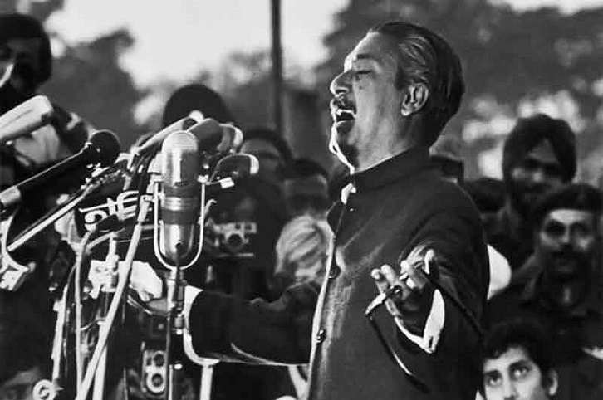
স্বাগতম

Slide 2
পরিচিতি
মোছাঃ মমতাজ পারভীন
প্রভাষক, পৌরনীতি ও সুশাসন
দৌলতপুর ডিগ্রি কলেজ
দৌলতপুর, বেলকুচি, সিরাজগঞ্জ momotazparvin.net@gmail.com
বিষয়ঃ পৌরনীতি ও সুশাসন
শ্রেণিঃ একাদশ-দ্বাদশ
পত্রঃ দ্বিতীয়
অধ্যায়ঃ তৃতীয়
পাঠঃ ১৩, ১৪ ১৫

Slide 3
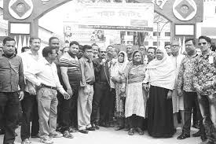
নিচের চিত্রটি লক্ষ্য কর

Slide 4
ছয় দফা

Slide 5
শিখনফল
পাঠ শেষে শিক্ষার্থীরা ---
ছয় দফা সম্পর্কে বলতে পারবে;
ছয় দফা কর্মসূচি ব্যাখ্যা করতে পারবে;
স্বাধীন বাংলাদেশ প্রতিষ্ঠায় ছয় দফার গুরুত্ব বিশ্লেষণ করতে পারবে।

Slide 6
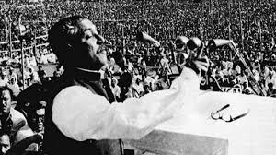
বঙ্গবন্ধু শেখ মুজিবুর রহমান ১৯৬৬ সালে লাহোরে বিরোধী দলীয় সম্মেলনে বাঙ্গালী জাতীর স্বায়ত্তশাসনের দাবী সংবলিত ৬ দফাভিত্তিক যে কর্মসূচি পেশ করেন , ইতিহাসে তাই ছয়-দফা কর্মসূচি।

Slide 7
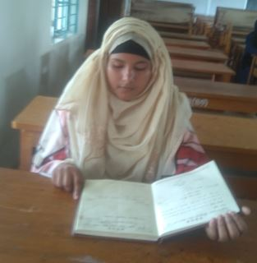
একক কাজ
ছয় দফা দাবি কত সালে উত্থাপিত হয়?

Slide 8
ছয় দফার মূলকথা
১। লাহোর প্রস্তাবের ভিত্তিতে যুক্তরাষ্ট্রীয় পদ্ধতির সংসদীয় সরকার গঠন।
২। কেন্দ্রের কাছে প্রতিরক্ষা ও পররাষ্ট্র বিষয়ক ক্ষমতা রেখে অন্যান্য ক্ষমতা প্রদেশকে দেয়া।
৩। সহজে বিনিময়যোগ্য দুটি অথবা শর্তসাপেক্ষে একটি মুদ্রার প্রচলন।
৪। শুল্ক ধার্য এবং আদায়ের ক্ষমতা প্রদেশকে দেয়া।
৫। প্রদেশগুলো নিজেদের অর্জিত বৈদেশিক মুদ্রার মালিক হবে এবং এর নির্ধারিত অংশ কেন্দ্রকে দিবে।
৬। প্রদেশগুলো আঞ্চলিক সামরিক বাহিনী গঠন করতে পারবে।

Slide 9
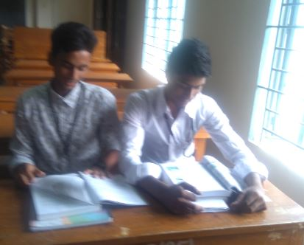
জোড়ায় কাজ
ছয় দফার তিনটি দফা ব্যাখ্যা কর।

Slide 10
বাঙ্গালীর প্রাণের দাবি
ছয় দফার গুরুত্ব
জনগনের আশা আখাংখার প্রতিক
স্বায়ত্ব শাসনের দাবি
ম্যাগ্নাকার্টা
স্বাধীনতা আন্দোলন
জাতীয়তাবাদের ধারনার বিকাশ

Slide 11
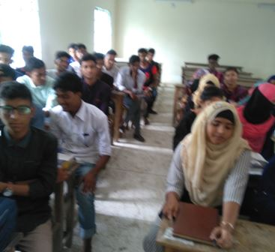
দলগত কাজ
স্বাধীন বাংলাদেশ প্রতিষ্ঠায় ছয় দফার গুরুত্ব বিশ্লেষণ কর।

Slide 12
মূল্যায়ন
সঠিক উত্তরের জন্য ধন্যবাদ
আবার চেষ্টা কর
আবার চেষ্টা কর
১। ছয় দফা দাবি কে উত্থাপন করেন ?
আবার চেষ্টা কর
(ক) শেরে বাংলা এ কে ফজলুল হক
(খ) মওলানা আব্দুল হামিদ খান ভাসানী
(গ) হোসেন শহীদ সোহরাওয়ার্দী
(ঘ) বঙ্গবন্ধু শেখ মুজিবুর রহমান
২। ছাত্র সংগ্রাম পরিষদ কত দফা কর্মসূচি পেশ করেন?
(ক) ৬
(খ) ১১
(গ) ১৪
(ঘ) ২১
সঠিক উত্তরের জন্য ধন্যবাদ
আবার চেষ্টা কর
আবার চেষ্টা কর
আবার চেষ্টা কর

Slide 13
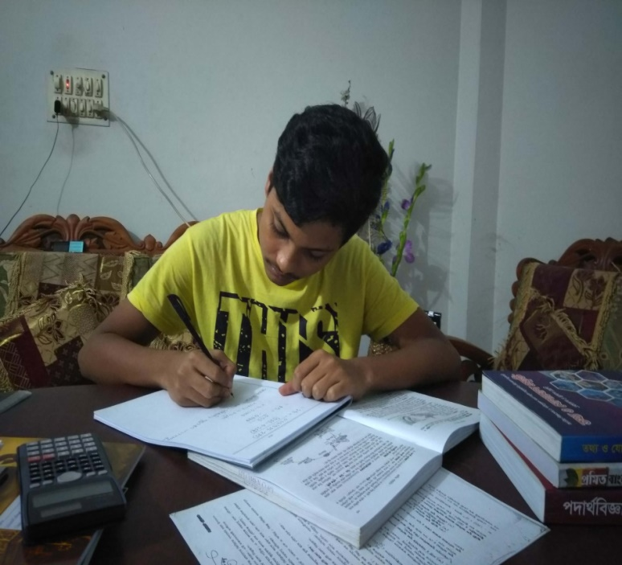
বাড়ির কাজ
উনসত্তরের গণভ্যুত্থান এর কারন ও ফলাফল বাড়ি থেকে লিখে আনবে।

Slide 14
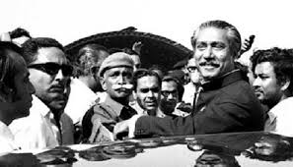
ধন্যবাদ

